Slide 1
Παράγωγα Καρβοξυλικών Οξέων
Λ. Χατζηαράπογλου

Slide 3
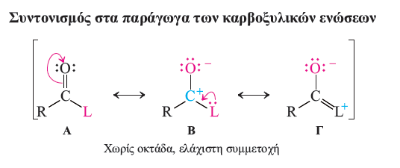
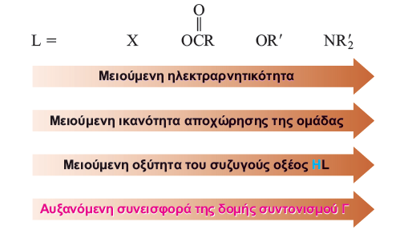
συντονισμός

Slide 4
Όξινος και βασικός χαρακτήρας
πρωτονίωση
οξύτητα

Slide 5
Ακυλο αλογονίδια
Ακετυλο χλωρίδιο
Πεντανουλο φθορίδιο
Κυκλοεξανοκαρβονυλο φθορίδιο

Slide 6
Προσθήκη-απόσπαση
Δεν χρειάζονται
καταλύτες

Slide 7
υδρόλυση

Slide 8
Αντίδραση με αλκοόλες

Slide 9
Αντίδραση με αμίνες

Slide 10
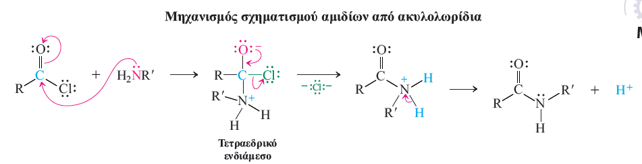
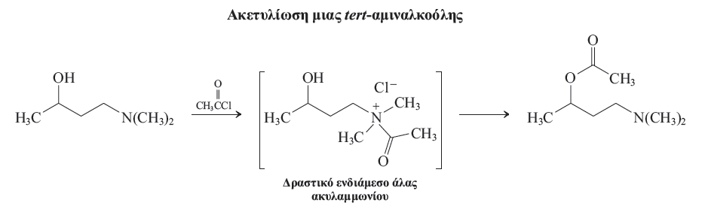

Slide 11
Αντίδραση με οργανομεταλλικά αντιδραστήρια

Slide 12
Εκλεκτική αναγωγή

Slide 13
Ανυδρίτες
Οξικός ανυδρίτης
2-Βουτενοδιοικός ανυδρίτης
(Μηλεινικός ανυδρίτης)
Πεντανοδιοικός ανυδρίτης
(Γλουταρικός ανυδρίτης)
Οξικός προπανοικός ανυδρίτης
1,2-Βενζοδικαρβοξυλικός ανυδρίτης
(Φθαλικός ανυδρίτης)

Slide 16
Ακυλοαλογονίδια
Ανυδρίτες
Δραστικά
Παρασκευάζονται πριν τη χρήση
Αποθηκεύονται δύσκολα
Λιγότερο δραστικοί
Περισσότερο σταθεροί
Εμπορικά διαθέσιμοι

Slide 17
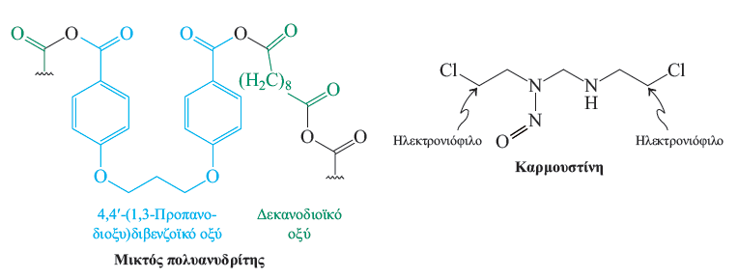
Πολυμερή ανυδριτών

Slide 18
Εστέρες
Προπανοικός αιθυλεστέρας
Οξικός 3-μεθυλοβουτυλεστέρας
Οξικός ισοπεντυλεστέρας
(συστατικό του αρώματος της μπανάνας)
Οξικός μεθυλεστέρας
Οξικός 2-μεθυλοπροπυλεστέρας
Προπανοικός ισοβουτυλεστέρας
(συστατικό του αρώματος του ρουμιού)
2-αμινοβενζοικός μεθυλεστέρας
Ανθρανιλικός μεθυλεστέρας
(συστατικό του αρώματος του σταφυλιού)
β-προπιολακτόνη
Οξα-2-κυκλοβουτανόνη
γ-βουτυρολακτόνη
Οξα-2-κυκλοπεντανόνη

Slide 20
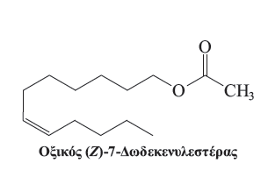
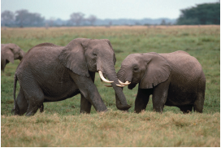
Φερομόνη εντόμων
και ελεφάντων

Slide 21
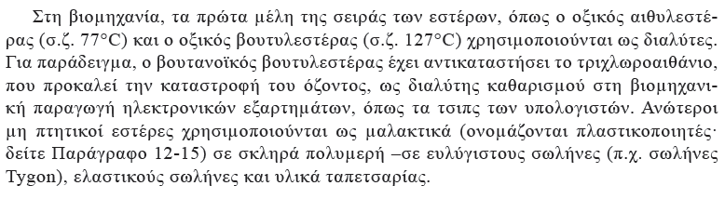

Slide 22
Τα εκπαιδευμένα σκυλιά της δίωξης ναρκωτικών ανακαλύπτουν την ηρωίνη από την οσμή του οξικού οξέος

Slide 23
Υδρόλυση εστέρα
μηχανισμός

Slide 24
Τρανσεστεροποίηση

Slide 28
Αναγωγή

Slide 29
Ενολοιόντα εστέρων

Slide 31
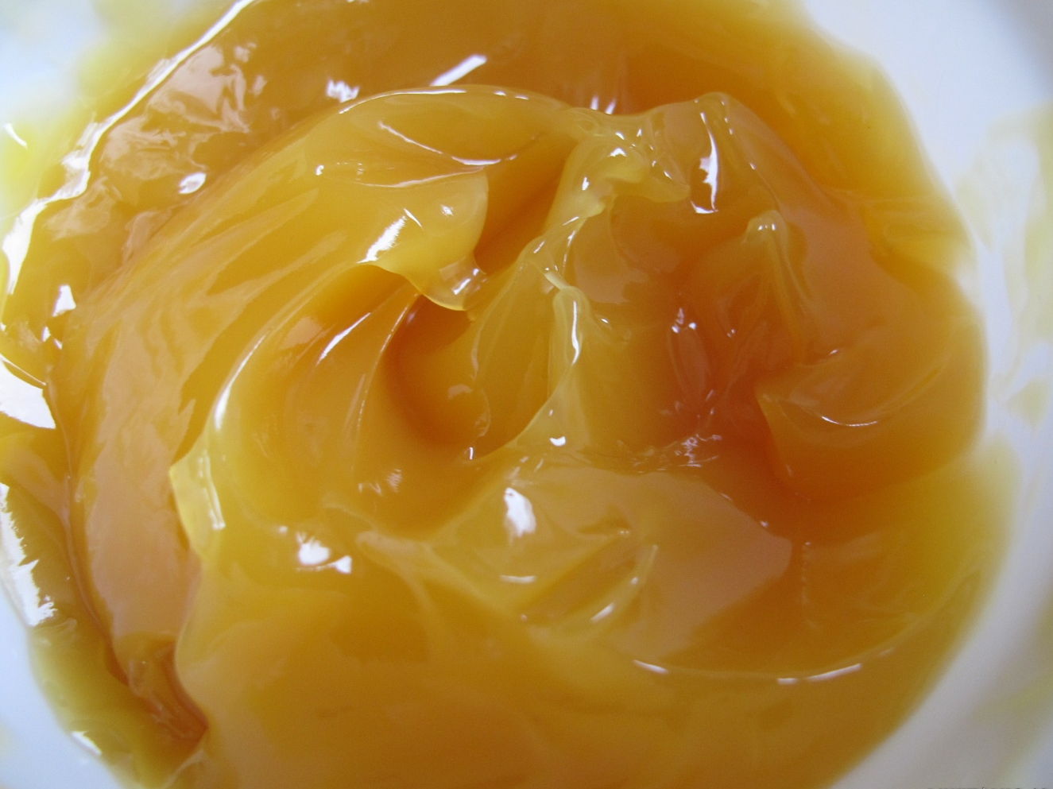
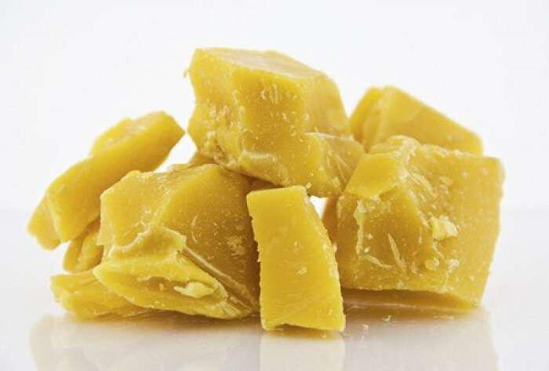
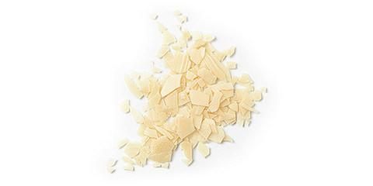
κηροί
Εστέρες με μακριά αλυσίδα στο καρβοξυλικό οξύ και την αλκοόλη
Υδροφοβικά και μονωτικά επιχρίσματα
Κηρος μαλλιού, λανολίνη
σπερματσετι
Υγρά ή πολύ μαλακά στερεά
μελισσοκερί
Καρναουβικός κήρος

Slide 32
Λιπη, ελαια
Οξέα με άρτιο αριθμό ατόμων χωρίς διακλαδώσεις
Αποθέματα βιολογικής ενέργειας στο σώμα και τους σπόρους

Slide 33
Πράσινα καύσιμα
<20% πετρέλαιο, ευρωπαική ένωση

Slide 34
Αμίδια
φορμαμίδιο
Ν-μεθυλο ακεταμίδιο
Κυκλοεξανοκαρβοξαμίδιο
Ουρία Καρβαμικό οξύ Καρβαμικός εστέρας (ουρεθάνη)
γ-Βουτυρολακτάμη
Αζα-2-κυκλοπεντανόνη

Slide 35
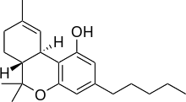
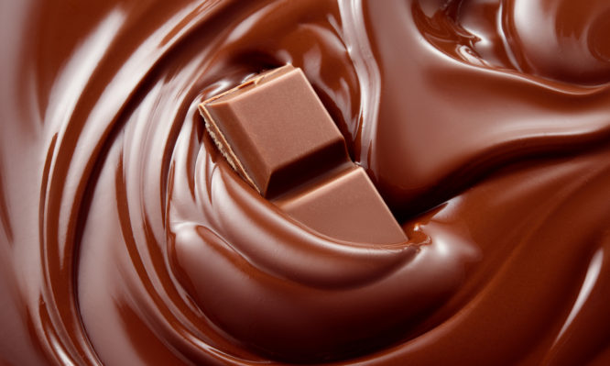
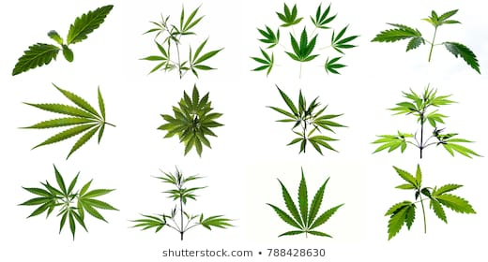
Ανανταμίδιο
τετραυδροκανναβινόλη

Slide 36
Υδρόλυση

Slide 38
Αναγωγή

Slide 39
Sir Alexander Fleming 1928
Staphylococus aureus
Μούχλα Penicillinium notatum

Slide 40
1952
1956

Slide 41
2006

Slide 43
Μετάθεση Hofmann

Slide 45
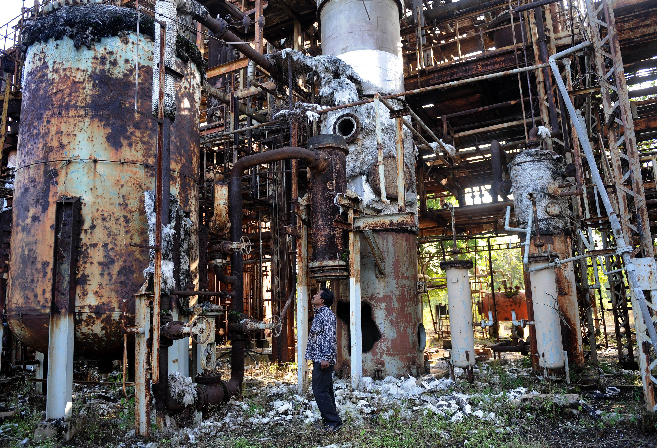
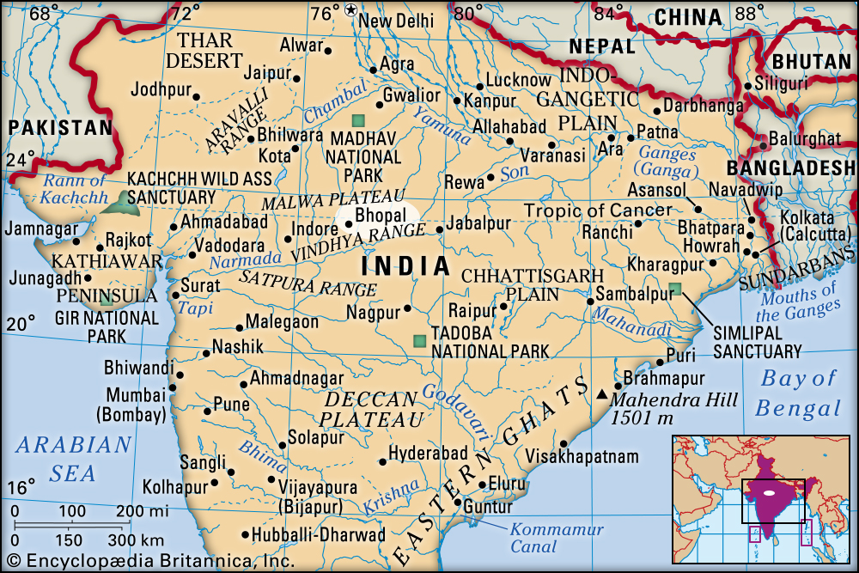
2 Δεκέμβρη 1984, διέφυγαν 40 τόννοι ισοκυανικού μεθυλεστέρα από το εργοστάσιο της Union Carbide στη Πόλη Μπομπαλ της Ινδίας. 3800 άνθρωποι πέθαναν αμέσως, περίπου 20000 ήταν οι θάνατοι. 470 εκάτομύρια ήταν το πρόστιμο της εταιρείας….Τουλάχιστον 120000 άνθρωποι υποφέρουν και σήμερα από τις επιπτώσεις του φονικού αερίου.

Slide 46
Νιτρίλια

Slide 48
Υδρόλυση

Slide 49
όξινες
συνθήκες

Slide 50
Βασικές
συνθήκες

